Slide 1
软件安全－恶意代码及机理分析
C6 网络木马
网络空间安全学院 王小军
190943116@qq.com

Slide 2
本讲提纲
1 木马的基本概念
2 木马的分类
3 木马的植入方式
4 木马的通信方式
5 木马的主要功能及意图
6 木马检测思路

Slide 3
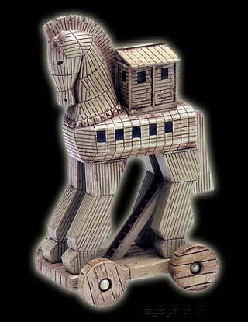
1 木马的基本概念
木马：全称为特洛伊木马，来源于古希腊神话。
在古希腊传说中，希腊联军围困特洛伊久攻不下，于是假装撤退，留下一具巨大的中空木马，特洛伊守军不知是计，把木马运进城中作为战利品。夜深人静之际，木马腹中躲藏的希腊士兵打开城门，特洛伊沦陷。

Slide 4
9.1 木马的基本概念
通过欺骗或诱骗的方式安装，并在用户的计算机中隐藏以实现控制用户计算机的目的。
  具有远程控制、信息窃取、破坏等功能的恶意代码；
特点
  欺骗性、隐藏性、非授权性、交互性

Slide 5
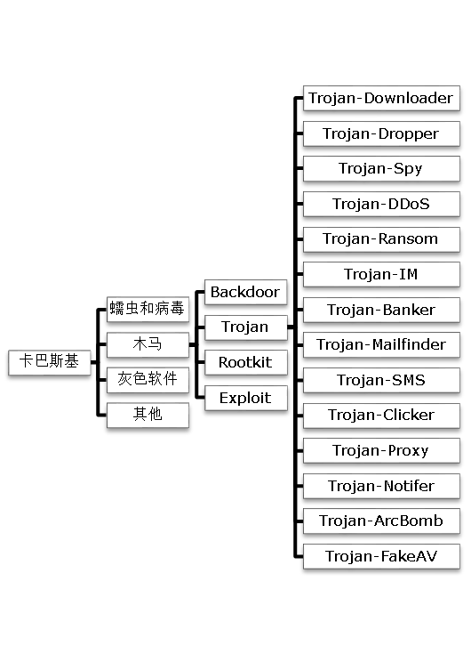
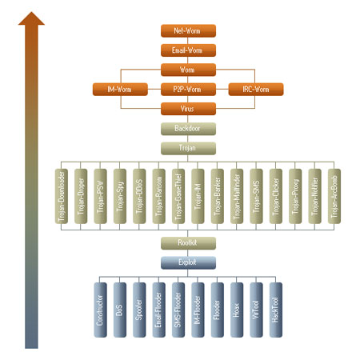
2 木马的分类
不同的视角有不同的分类
  行为视角（粒度细，如卡巴斯基SafeStream病毒库的分类标准）
  功能视角（远程控制型、信息获取型、破坏型等）

Slide 6
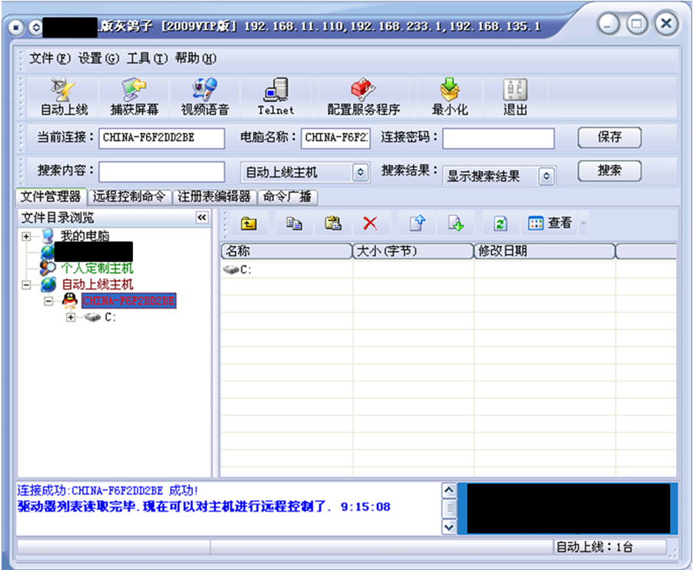
2 木马的分类
远程控制型木马
  远程控制
  交互性：双向（攻击者<->被控制端）
  典型案例：
    卡巴斯基分类标准下的木马子类：Backdoor
    冰河、网络神偷、广外女生、网络公牛、黑洞、上兴、彩虹桥、PCShare、灰鸽子等。

Slide 7
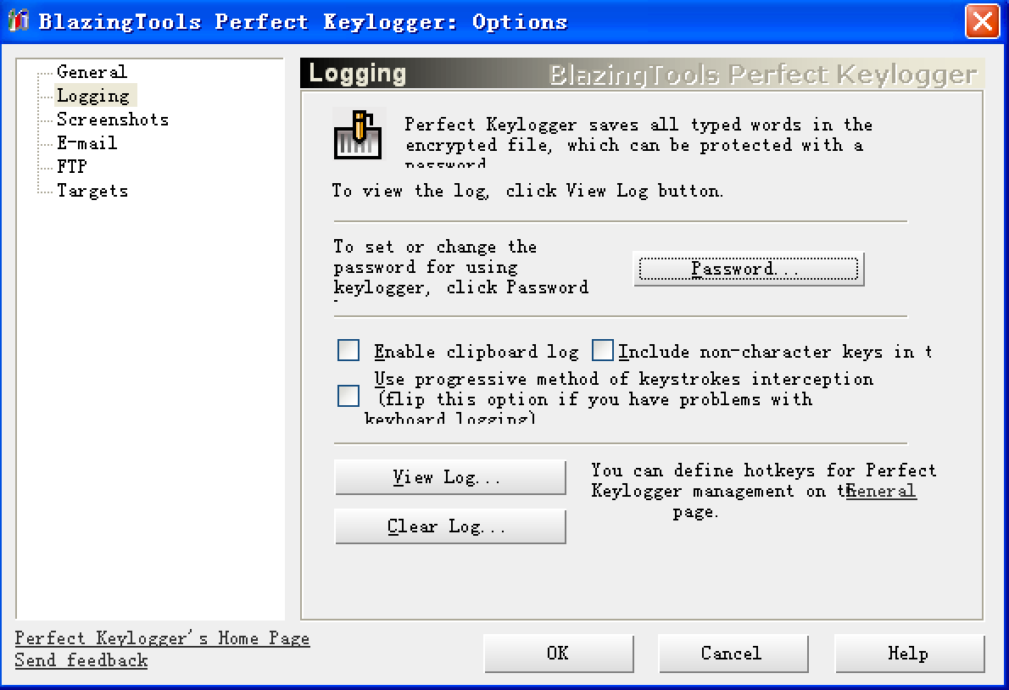
2 木马的分类
信息获取型木马
  功能：信息获取
    键盘输入，内存，文件数据等
  交互性：单向交互（攻击者<-被控制端）
    发送至三方空间，文件服务器、指定邮箱等，或者直接开启FTP服务程序等。
  典型案例：
    卡巴斯基分类标准下的Trojan-Bank、Trojan-GameThief、Trojan-IM、Trojan-Spy、Trojan-PSW、Trojan-Mailfinder等。

Slide 8
2 木马的分类
破坏型木马等
  功能：对本地或远程主机系统进行数据破坏、资源消耗等。
  交互性：单向（攻击者->被控制端），或无交互
  典型案例：
    卡巴斯基分类标准下的Trojan-DDoS、Trojan-Ransom、Trojan-ArcBomb、Trojan-Downloader、Trojan-Dropper等。

Slide 9
3 木马的植入方式
网页挂马植入
  自动下载安装（MS06014,MS10002）
电子邮件植入
  附件形式，打开附件被植入
  电子邮件与恶意网页相结合，即使不打开附件，选中就会被植入（以HTML格式发送，如求职者）
文档捆绑植入
  office文档、pdf文档漏洞等

Slide 10
3 木马的植入方式
伪装欺骗植入
  更改后缀名（Unicode翻转字符）、图标伪装
捆绑植入
  EXE捆绑、文档嵌入、多媒体文件、电子书植入
其他
  特定U盘植入（故意丢弃、或者工作U盘、数据拷贝等）
  社会工程

Slide 11
4 木马的通信方式
传输通道构建信息
  IP地址、端口等信息、第三方网站地址
建立通信连接的方式
    正向连接
    反向连接

Slide 12
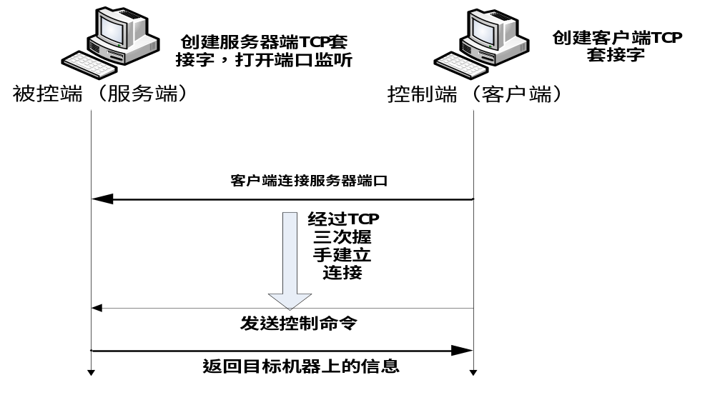

4.1 正向连接
正向连接
防火墙拦截

Slide 13
正向连接的优缺点
优点：
  攻击者无需外部IP地址
  木马样本不会泄露攻击者IP地址
缺点
  可能被防火墙阻挡
  被攻击者必须具备外部IP地址
  定位被攻击者相对困难
    被攻击者IP是否变化？
    目标主机何时上线？

Slide 14
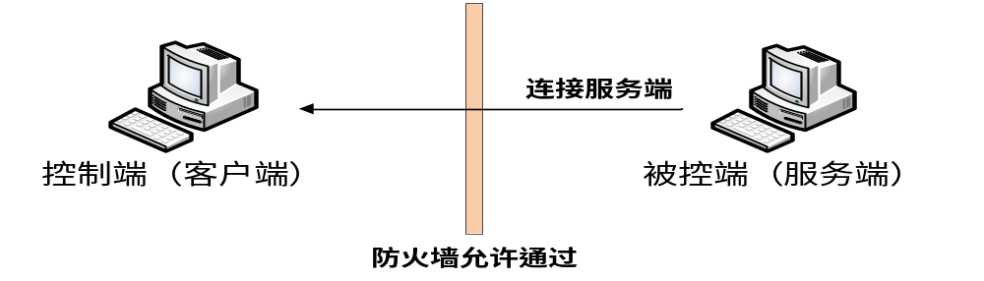
4.2 反向连接－1
反向连接1

Slide 15
反向连接1的优缺点
优点：
  通过防火墙相对容易
  攻击目标随时上线、随时控制
  可以控制局域网内的目标
缺点：
  样本会暴露控制服务器信息（域名或IP）
  攻击者通常应当具有外部IP

Slide 16
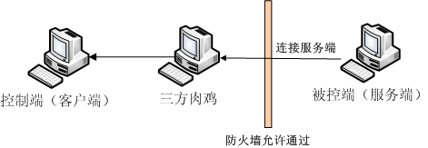
4.2 反向连接－2
反向连接2
  被控端和控制端都和第三方通信
    肉鸡、Web服务器

Slide 17
反向连接2的优缺点
优点
  可绕过防火墙，自动连接上线，不易被发现（代理）
缺点
  肉鸡的稳定性需要保障

Slide 18
4.3通信协议
TCP协议
  稳定、易被发现
  HTTP协议伪装
UDP协议
  和TCP一样也有正向、反向两种方式
  负载比TCP少，但是可靠性低

Slide 19
ICMP＋TCP／UDP
  监听ICMP报文，以感知木马数据
    ICMP报文是由系统内核或进程直接处理而不是通过端口
    一般不会被防火墙过滤

Slide 20
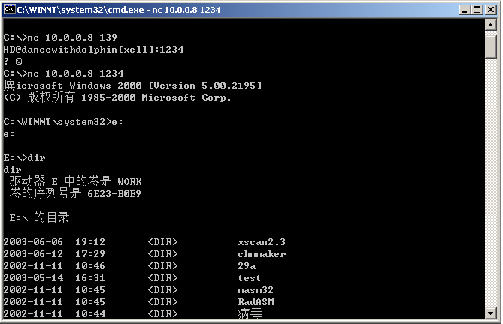
难以觉察的后门 – BITS
--Background Intelligent Transfer Service
该程序具有如下特点：
  进程管理器中看不到
  平时没有端口，只是在系统中充当卧底的角色
  提供正向连接和反向连接两种功能
  适用于Windows2000/XP/2003

Slide 21
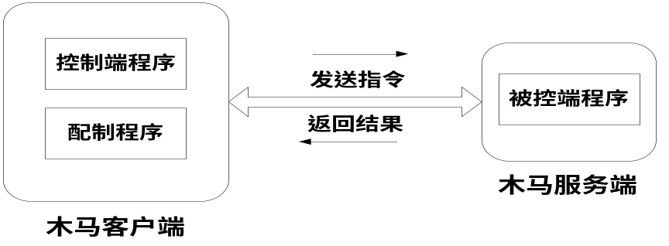
5 远控木马的常见功能与意图
1.木马结构
  完整的木马一般由木马配置程序、控制端程序（客户端）和被控制端程序（服务端程序）等三部分组成。

Slide 22
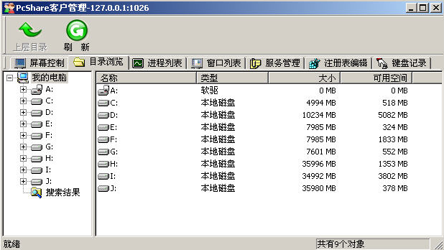
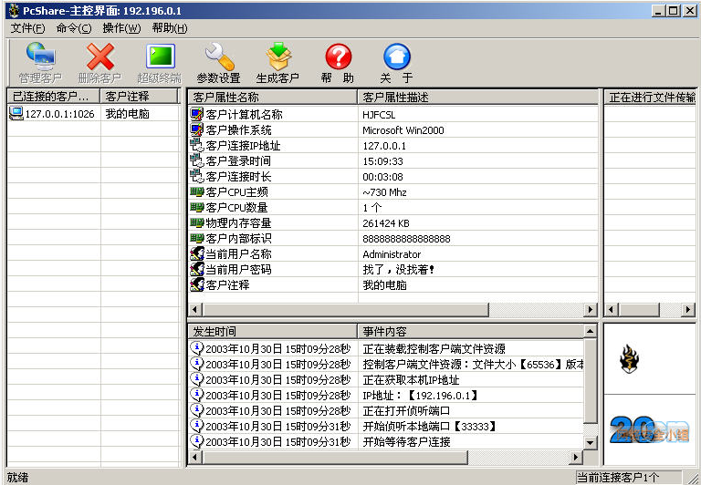
PCShare

Slide 23
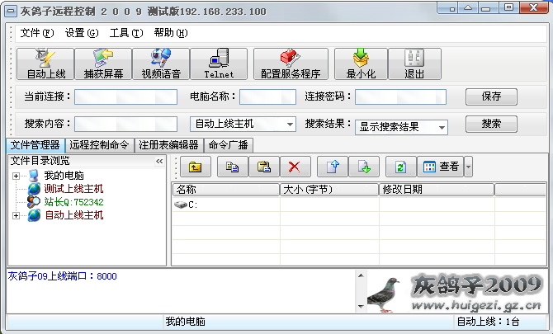
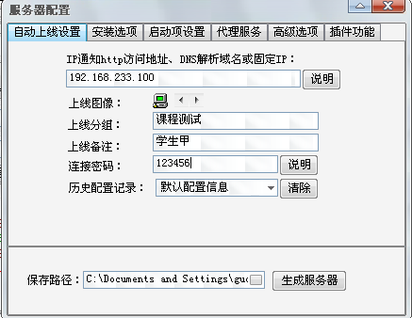
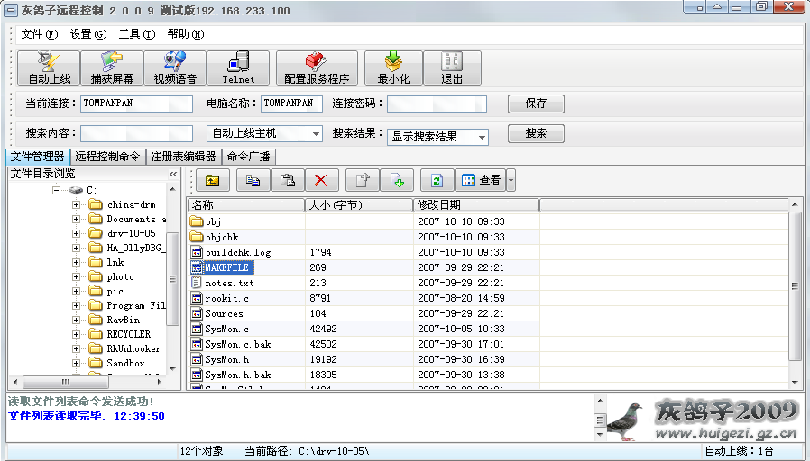
灰鸽子

Slide 24
5 远控木马的常见功能与意图
2.典型功能
  文件管理
  进程管理
  服务管理
  注册表管理
  屏幕监控、屏幕截取
  语音视频截获
  键盘记录
  窗口管理
  远程Shell等

Slide 25
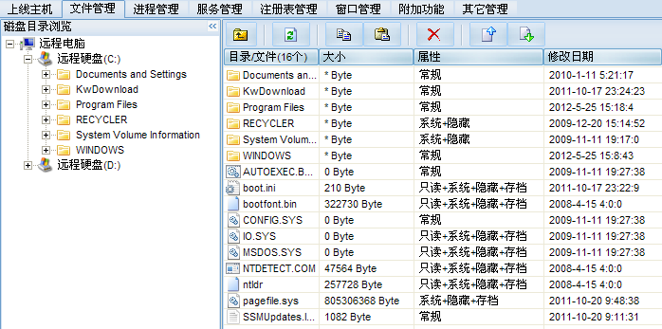
文件管理
获取目标的文件系统信息，通常包括如下功能：
  浏览各磁盘文件
  上传、下载文件
  执行文件
  删除文件
  修改文件信息（如时间）

Slide 26
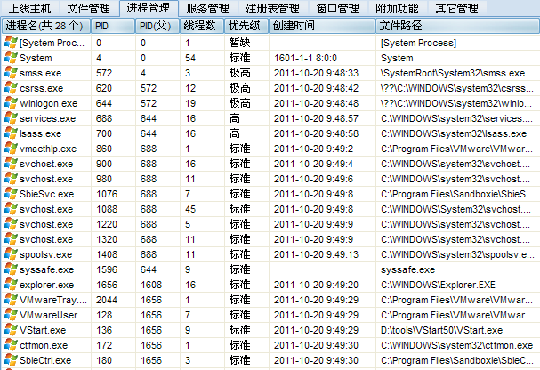
进程管理
查看、结束或者暂停目标系统进程
作用：
  查看目标系统的环境信息
    安装了哪些软件？目前对方正在做什么？
  停止或暂停目标系统的相关程序
    如反病毒程序

Slide 27
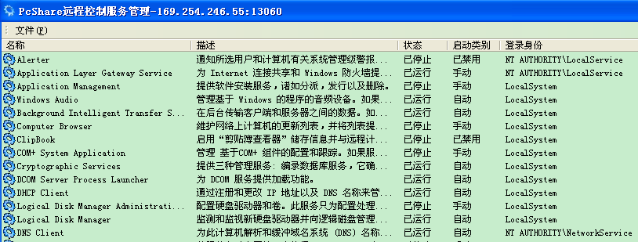
服务管理
查看并管理目标系统的服务
  创建服务
  启动/停止服务
  删除服务
作用：
  查看目标系统的环境信息
    安装了哪些软件？启动了哪些服务？
  停止或暂停目标系统的相关程序
    如反病毒程序

Slide 28
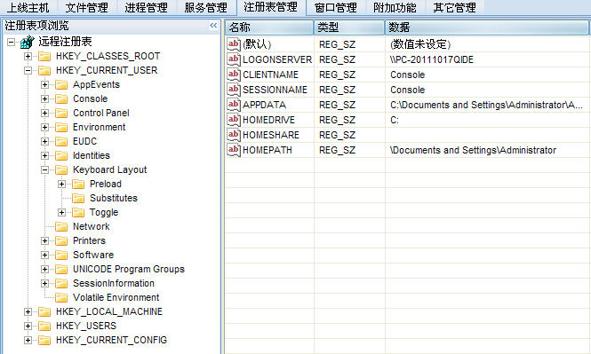
注册表管理

Slide 29
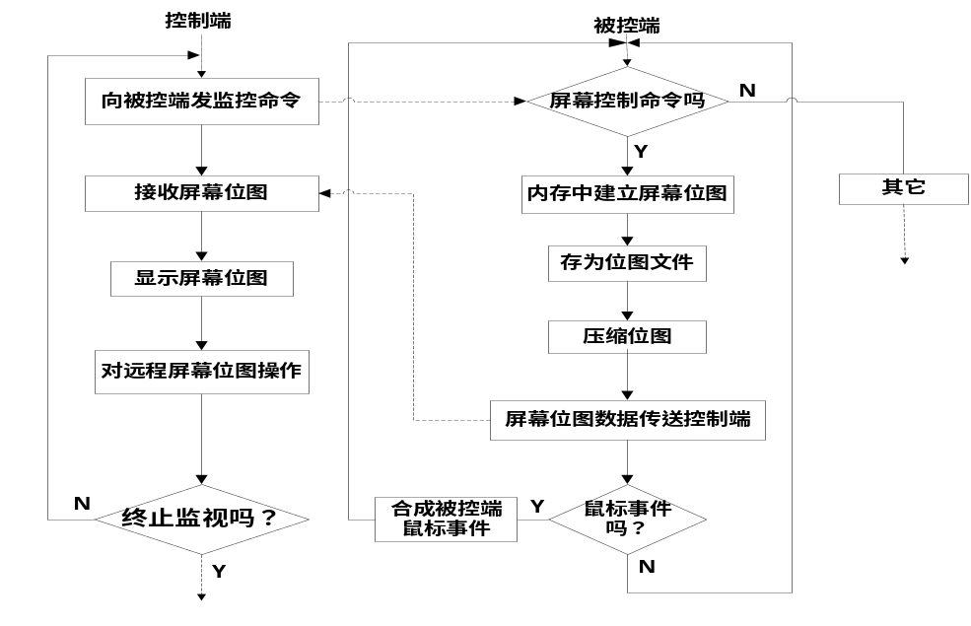
屏幕控制
木马屏幕监视功能

Slide 30
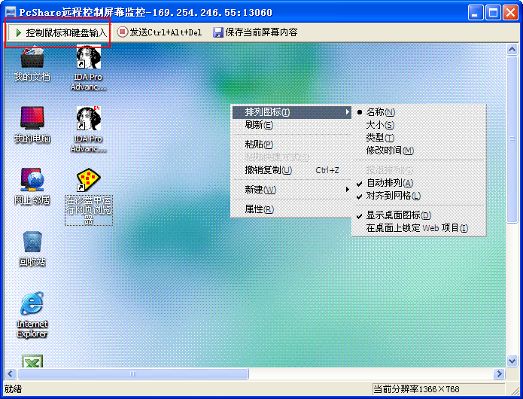

Slide 31
屏幕截取
抓取屏幕
  单张
  多张连续
作用：
  了解目标主机的当前操作情况

Slide 32
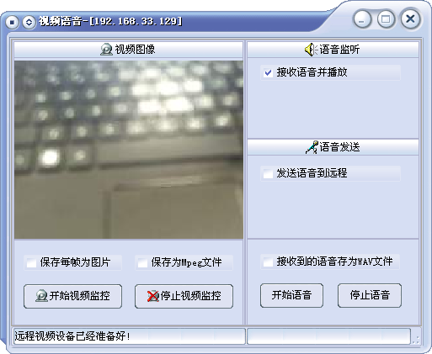
语音视频截获
录音
  窃取对方谈话信息
  窃取对方对外语音通话（如QQ、SKYPE等）
摄像头
  打开摄像头（了解对方现场环境）
  摄像录制（敲诈…）

Slide 33
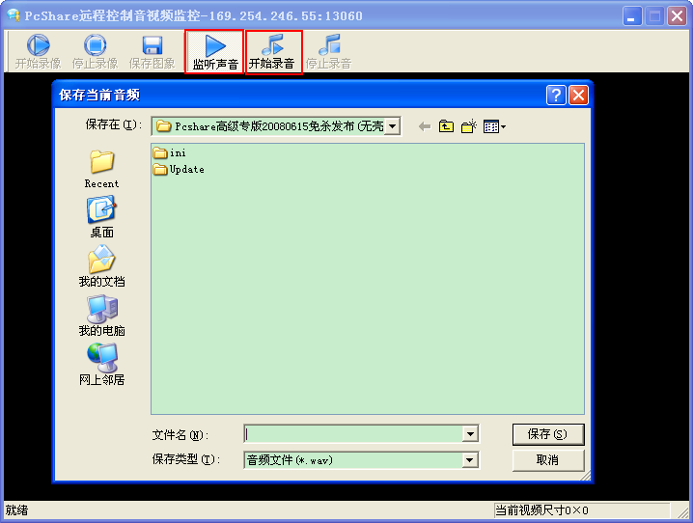
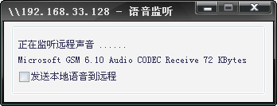
语音监听

Slide 34
键盘记录
获取目标电脑中的键盘击键信息
  用户名、密码信息
    QQ、邮箱、网银、网上证券、网络游戏、支付宝…
  聊天信息
    部分木马支持中文汉字记录

Slide 35
窗口管理
查看目标主机目前开启了哪些窗口
  了解目标用户正在做什么？

Slide 36
远程Shell
交互式或非交互式Shell
  远程交互的Cmd.exe
  直接执行命令或第三方程序

Slide 37
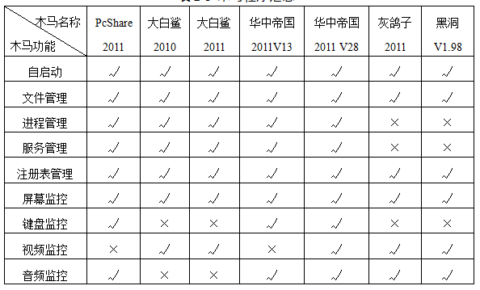
部分木马功能

Slide 38
木马的关键
功能适当［精简灵活］
适用性强［功能、权限］
高效、稳定、隐蔽［传输］
可穿透性
自更新、自销毁
防追踪、反制对抗
持续免杀性能等
  特征值、通用主机行为、异常的通信流量…

Slide 39
6 木马检测思路
如何对木马进行检测？
  静态文件特征
  网络流量特征
  系统行为特征
  功能行为特征
  攻击意图等

Slide 40
课后思考
远程控制型木马的控制端和被控制端程序为何又被称为客户端和服务端程序，而不是服务端和客户端程序？
网络木马具有哪几种连接方式？各有哪些优缺点？
后门程序与远程控制型木马是否存在区别？如果有，其区别是什么？
木马的文件管理与本地资源管理器进行的文件管理在系统行为上是否存在区别？以此功能为例，思考如何对未知木马进行检测？给出你的通用检测方案。

